Slide 1

Courbes Paramétriques
Ce cours est une compilation :
- Cours Loic Barthe (IRIT-UPS Toulouse; Equipe Vortex)
- Cours de Christian Jacquemin (LIMSI- Paris 11)
- Cours de Marc Daniel (LSIS- Marseille)
- Cours G. Gesquière Master Imagina, DUT Informatique- Arles

Slide 2
Notion de courbe paramétrique
Une courbe est engendrée par le déplacement d'un point P dans l'espace
Pour faciliter l'interprétation, on peut prendre le temps t comme paramètre; mais n'importe quel scalaire u permet de décrire une courbe dans l'espace.
A noter : Le point P(x,y,z) a les mêmes coordonnées que le vecteur
P₁ = P(t₁)
P(t)
y
P₂ = P(t₂)
O
x
z

Slide 3
Définition
Un courbe paramétrique dans l'espace R³ est définie par une fonction
Ainsi, pour chaque valeur du paramètre u, on calcule indépendamment les trois coordonnées x, y et z du point P(u)
Une même courbe peut avoir plusieurs représentations paramétriques différentes

Slide 4
Exemple
Equations paramétriques du cercle de rayon r, centré à l'origine (dans R²):
P(π/2)
P(π)
P(0)
P(3π/2)
P(1)
P(+∞)
P(0)
P(-∞)
P(-1)

Slide 5
Représentation d'une droite
Représentation paramétrique d'une droite de R³ passant par deux points P₁ et P₂ :
Cette représentation conduit à la notion d'interpolation linéaire, en effet, quand u varie entre 0 et 1, le point P parcours linéairement le segment de P₁ jusqu'à P₂
P₂
P
P₁
0
u
1

Slide 6
Représentation d'une droite
Une droite peut aussi être représentée à partir d'un point P1et d'un vecteur v:
P
v
P₁
0
1
u

Slide 7
Représentation d'une courbe
En modélisation géométrique, on utilise essentiellement un paramètre borné et le plus souvent normalisé:
u ∈ [0, 1]
Ceci est intéressant pour les applications où l'on traite des morceaux de courbes

Slide 8
Introduction: géométrie différentielle
Paramètre sur une courbe : u ∈ [0,1] ou abscisse curviligne : s ∈ [0,ℓ].
  s est la longueur parcourue le long de la courbe depuis son origine.
p(s)
s=ℓ
p(u)
u=1
p(s+∂s)
s=0
p(u+∂u)
u=0

Slide 9
Vecteur tangente
Vecteur tangente unitaire :
  En général on calcule :
p(u)

Slide 10
Vecteur normale principale
Problème : on connaît la tangente à la courbe et il existe une infinité de vecteur qui lui sont orthogonal.
Le vecteur normal principale N est défini à partir de la variation du vecteur tangente unitaire :
T

Slide 11
Repère de Frénet
C'est un repère local en un point de la courbe :
On évalue les vecteurs T, N et B au point P et le repère (trièdre) de Frénet est le repère (T,N,B), centré en P.
(T,N) définit le plan osculateur
(B,T) définit le plan rectificateur (tangent)
(N,B) définit le plan normal
B
T
N
B
T
N

Slide 12
Repère de Frénet
Vecteur tangente unitaire T et vitesse v :
Vecteur Binormal unitaire B et accélération a :
Vecteur « Normal principal »:
Le vecteur N pointe dans la direction du centre de courbure, ainsi, de part et d'autre d'un point d'inflexion, le repère « flip ».

Slide 13
Courbure
Par définition, le vecteur normal principal N est :
où k est la courbure en p
où  est le rayon de courbure
T
kN
T(s)

T(s+∂s)
∂
Cercle osculateur

Slide 14
Courbure
Courbure :
Vecteur courbure :
Rayon de courbure :
point d'inflexion => k=0
k=0 => forcément un point d'inflexion
(1)
P
ρ
(2)
ρ = ∞
k = 0
P
P
ρ = 0
k = ∞

Slide 15
Torsion
Vecteur torsion :
Torsion : c'est la variation du vecteur binormal.
Si la torsion est nulle tout au long de la courbe, la courbe est plane.

Slide 16
Cubiques
Ce sont les courbes polynomiales paramétriques de degrés 3. Leur représentation algébrique est la suivante:
qui doit être comprise de la façon suivante:
Comment un utilisateur peut-il tracer la courbe qu'il imagine ????
  C'est quasi impossible si la cubique est manipulée sous cette forme
  Il est nécessaire d'introduire des paramètres de contrôle qui sont intuitifs et facile à manipuler

Slide 17
Cubique d'Hermite
L'équation de la cubique est reformulée en fonction de paramètres géométriques qui sont : son point de départ P₀ (u=0), son point d'arrivée P₁ (u=1) et leurs tangentes respectives V₀ (= ) et V₁ (= ).
  Coefficients géométriques:
d'où
  Ce qui nous donne la représentation géométrique en remplaçant a, b, c et d par leur correspondance en fonction de P0, P1, V0 et V1
avec

Slide 18
Cubique d'Hermite : forme matricielle
Ceci nous amène à une forme matricielle d'une cubique :
Cette représentation est souvent appelée « cubique d'Hermite »

Slide 19
Cubique d'Hermite : dérivées
La dérivée (vitesse) de la cubique est une fonction ayant la forme matricielle suivante :
La dérivée seconde (accélération) de la cubique est une fonction linéaire ayant la forme matricielle suivante :

Slide 20
Hermite- Exercice I
Calculez p(1/2). A l'aide des paramètres de contrôle de la cubique et de p(1/2), tracez la cubique d'Hermite dans les cas suivant :
  P₀ (0,0), P₁ (2,0), V₀ (1,1), V₁ (1,-1)
  P₀ (0,0), P₁ (2,0), V₀ (4,4), V₁ (4,-4)
  P₀ (0,0), P₁ (2,0), V₀ (8,8), V₁ (8,-8)
  P₀ (0,0), P₁ (2,0), V₀ (4,0), V₁ (4,0)
  P₀ (0,0), P₁ (2,0), V₀ (-4,0), V₁ (4,0)
  P₀ (0,0), P₁ (2,0), V₀ (-4,0), V₁ (-4,0)

Slide 21
Hermite- Exercice II
Calculez
  Que vaut si V₀ = 4  ( P₂-P₀ ) et V₁ = 4  ( P₁-P₂ ),   R
  Qu'en déduisez vous ?
P₂
V₀
P₁
V₁
P₀

Slide 22
Exercice III- Interpolation
Reconstruisez une courbe de continuité C⁰ à partir des positions obtenues à différents temps t :
Reconstruisez une courbe de continuité C¹ à partir de des mêmes positions :
t=0.3
t=0.5
t=1
t=0
t=0.4
t=0.1
t=0.7
t=0.3
t=0.5
t=1
t=0
t=0.4
t=0.1
t=0.7

Slide 23
Exercice IV- Raccordement C²
Exercice :
  Donnez les conditions sur les paramètres de contrôle de deux cubiques d'Hermite pour qu'elles soient raccordées avec une continuité C².
  Si les courbes sont raccordées avec une continuité C², que peut on dire de la variation de la courbure le long des deux courbes ?

Slide 24
Exercice I- Hermite- Solution
Calculez p(1/2). A l'aide des paramètres de contrôle de la cubique et de p(1/2), tracez la cubique d'Hermite dans les cas suivant :
  P₀ (0,0), P₁ (2,0), V₀ (1,1), V₁ (1,-1)
  P₀ (0,0), P₁ (2,0), V₀ (4,4), V₁ (4,-4)
  P₀ (0,0), P₁ (2,0), V₀ (8,8), V₁ (8,-8)
  P₀ (0,0), P₁ (2,0), V₀ (4,0), V₁ (4,0)
  P₀ (0,0), P₁ (2,0), V₀ (-4,0), V₁ (4,0)
  P₀ (0,0), P₁ (2,0), V₀ (-4,0), V₁ (-4,0)

Slide 25
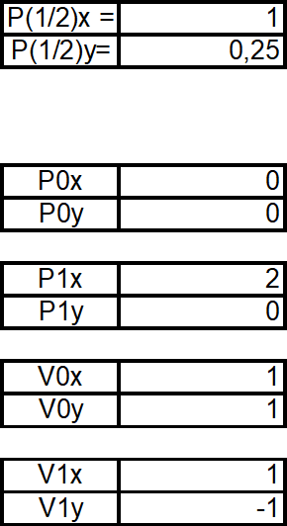
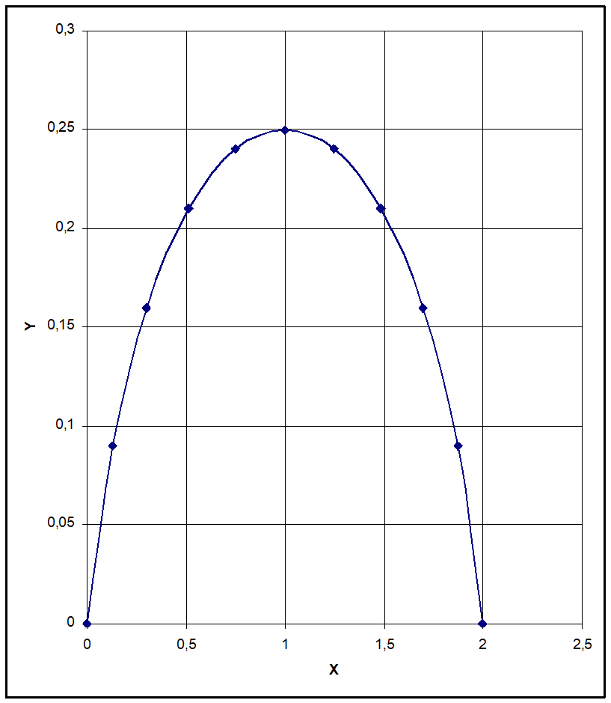
I- Exercices sur Hermite
1-

Slide 26
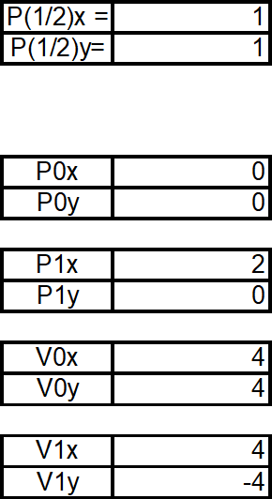
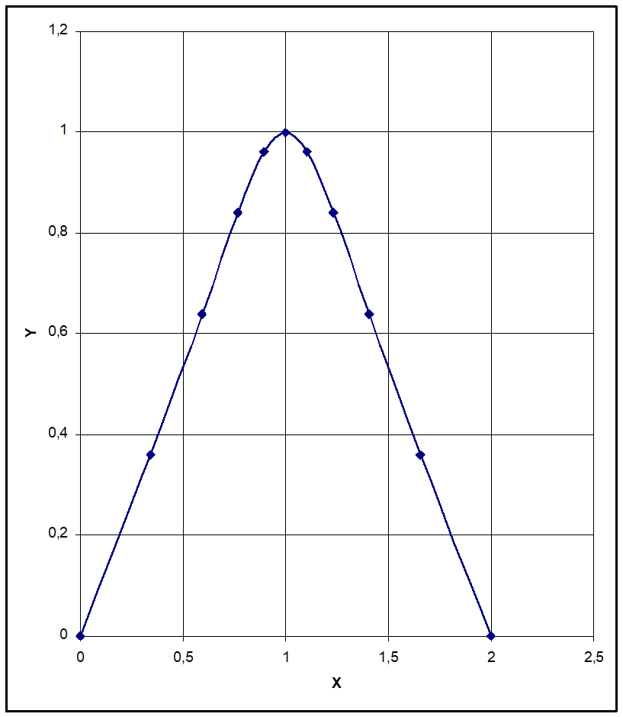
I- Exercices sur Hermite
2 : P₀ (0,0), P₁ (2,0), V₀ (4,4), V₁ (4,-4)

Slide 27
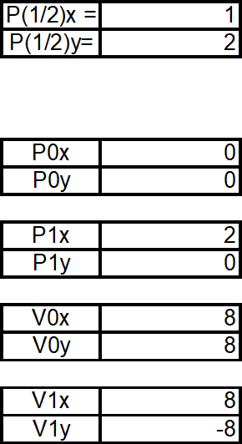
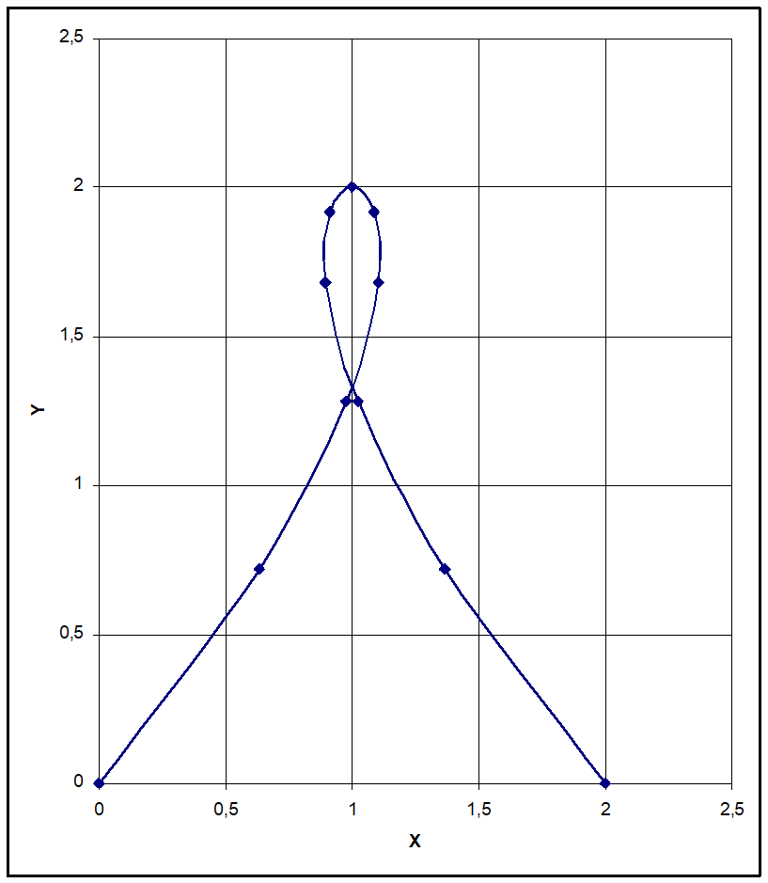
I- Exercices sur Hermite
3 : P₀ (0,0), P₁ (2,0), V₀ (8,8), V₁ (8,-8)

Slide 28
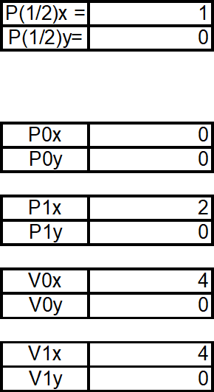
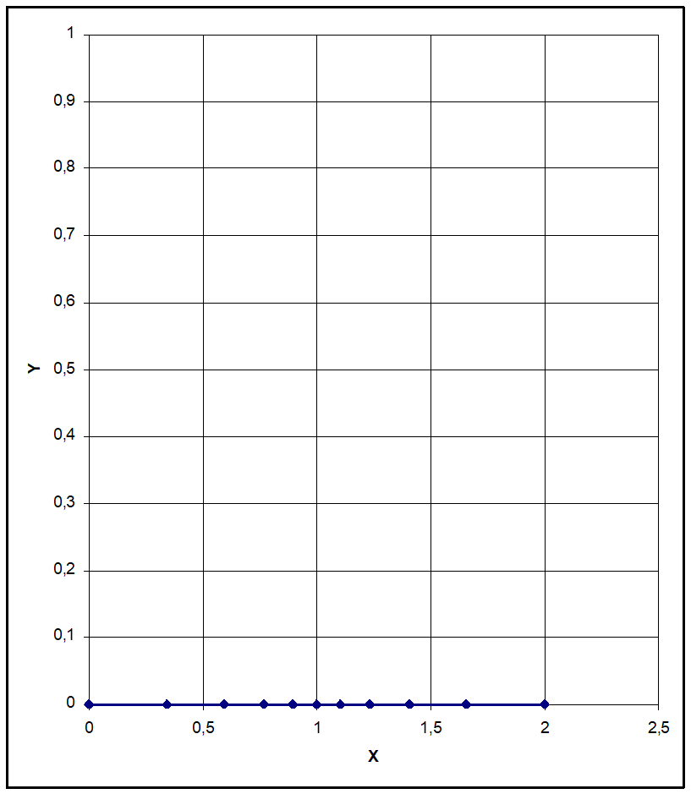
I- Exercices sur Hermite
4 : P₀ (0,0), P₁ (2,0), V₀ (4,0), V₁ (4,0)

Slide 29
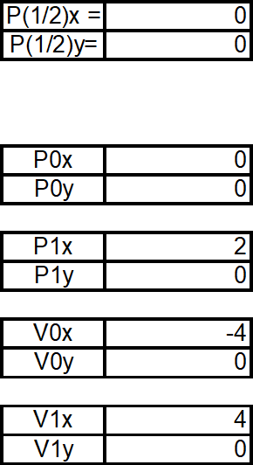
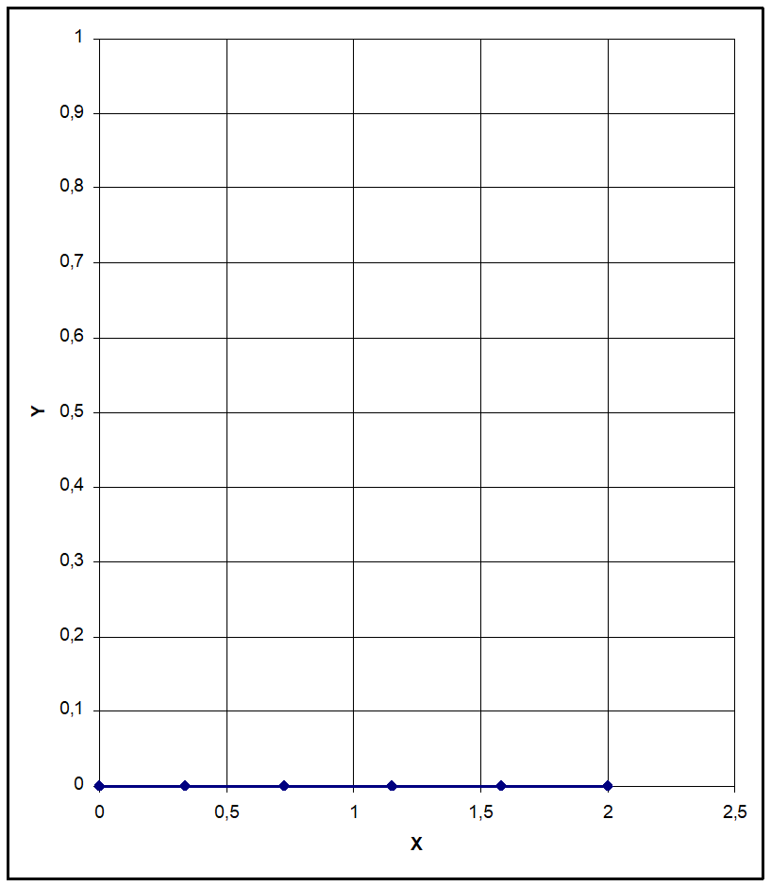
I- Exercices sur Hermite
5 : P₀ (0,0), P₁ (2,0), V₀ (-4,0), V₁ (4,0)

Slide 30
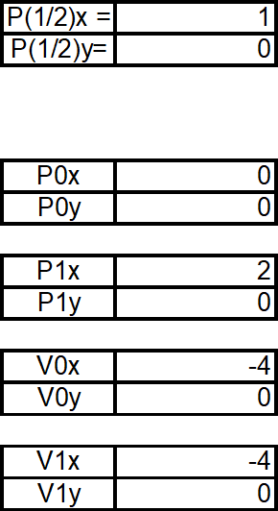
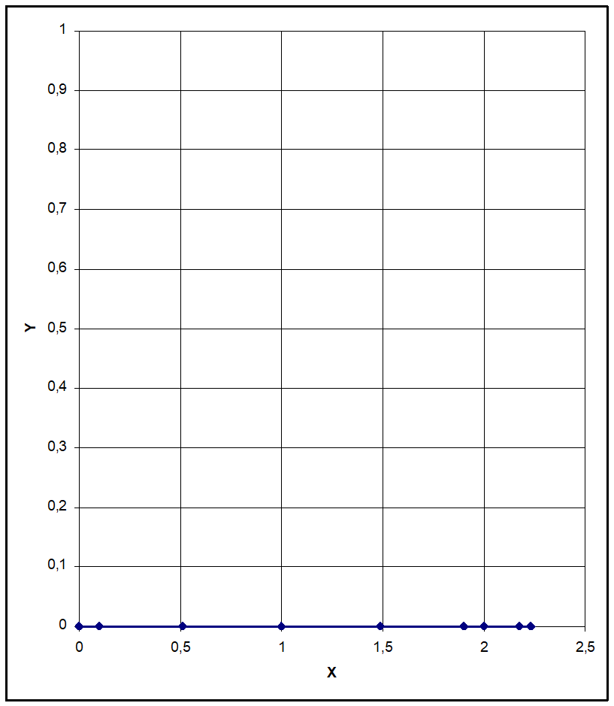
I- Exercices sur Hermite
6 : P₀ (0,0), P₁ (2,0), V₀ (-4,0), V₁ (-4,0)

Slide 31
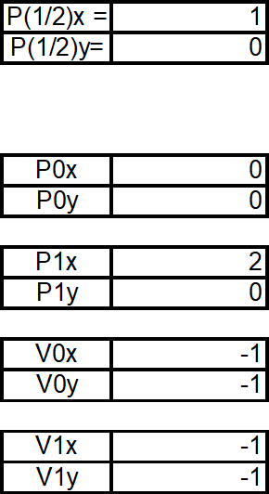
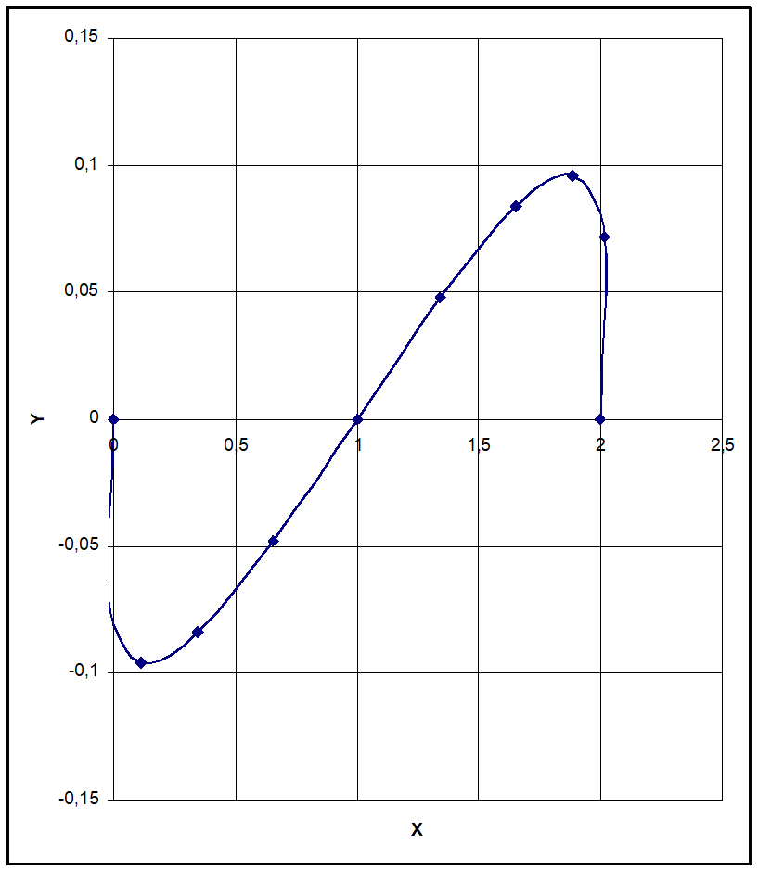
I- Exercices sur Hermite
Autre exemple

Slide 32
Exo 2- Hermite
Calculez
  Que vaut si V₀ = 4  ( P₂-P₀ ) et V₁ = 4  ( P₁-P₂ ),   R
  Qu'en déduisez vous ?
  Solution :
    La formule ci-dessous permet de connecter les deux vecteurs V0 et V1 grâce à un point P2. La direction est donc donnée par ce point.  sert juste à pondérer.
    On pourrait donc utiliser cette formule afin de définir une courbe grâce à 3 points PO, P1 et P2.

Slide 33
Exercice III- Interpolation- Solution
Reconstruisez une courbe de continuité C⁰ à partir des positions obtenues à différents temps t :
Reconstruisez une courbe de continuité C¹ à partir de des mêmes positions :
t=0.3
t=0.5
t=1
t=0
t=0.4
t=0.1
t=0.7
t=0.3
t=0.5
t=1
t=0
t=0.4
t=0.1
t=0.7

Slide 34
Exercice IV- Raccordement C²
Exercice :
  Donnez les conditions sur les paramètres de contrôle de deux cubiques d'Hermite pour qu'elles soient raccordées avec une continuité C².
  Si les courbes sont raccordées avec une continuité C², que peut on dire de la variation de la courbure le long des deux courbes ?
Recollement :
  On cherche à recoller 2 segments de courbes,
    C1, paramétrée par M1(t), t appartient à [0,1]
    C2, paramétrée par M2(t), t appartient à [0,1]
  Si M1(1)=M2(0) il y a continuité G⁰
M2(1)
M1(0)
M1(1)=M2(0)

Slide 35
Exercice IV- Raccordement C²
  Si de plus la tangente à C1 en M1(1)= la tangent à C2 en M2(0)
    Il y a continuité G¹

Slide 36
Exercice IV- Raccordement C²
  Si de plus les vecteurs vitesses sont égaux,
    Il y a continuité C¹
  Si de plus les vecteurs dérivées seconde sont égaux, continuité C²
  Remarque C² C¹ G¹ G⁰

Slide 37
Exercice IV- Solution - Raccordement C²
Continuité C² si les vecteurs dérivées seconde sont égaux
La courbure entre les deux morceaux sera constante.

Slide 39
Courbes de Bézier

Slide 40
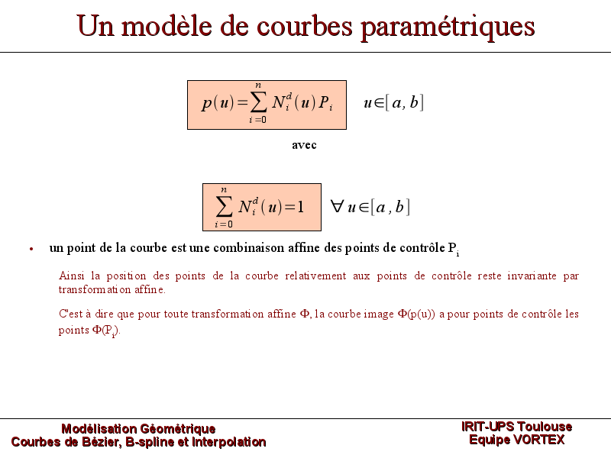

Slide 41
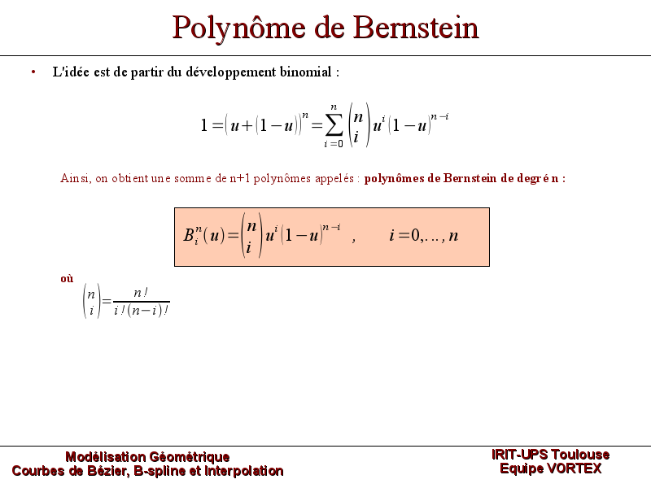

Slide 42
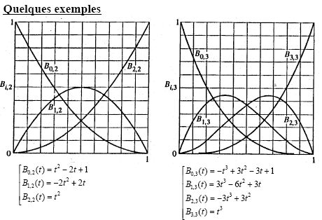
Graphe des Polynômes de Bernstein

Slide 43
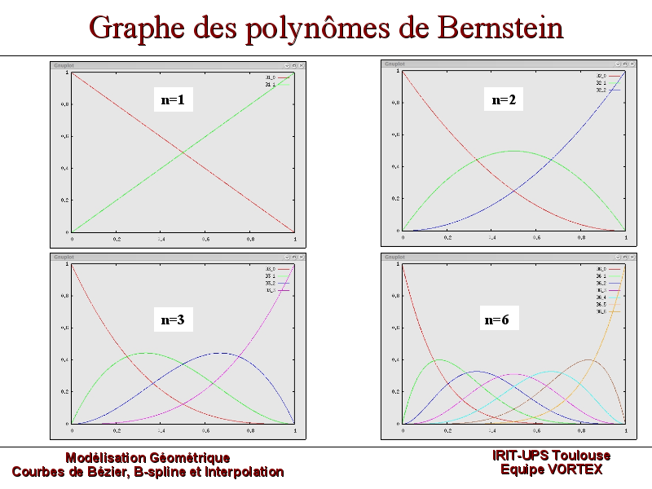

Slide 44
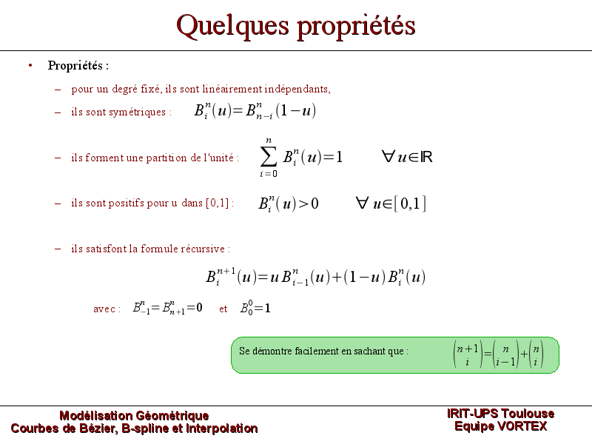

Slide 45
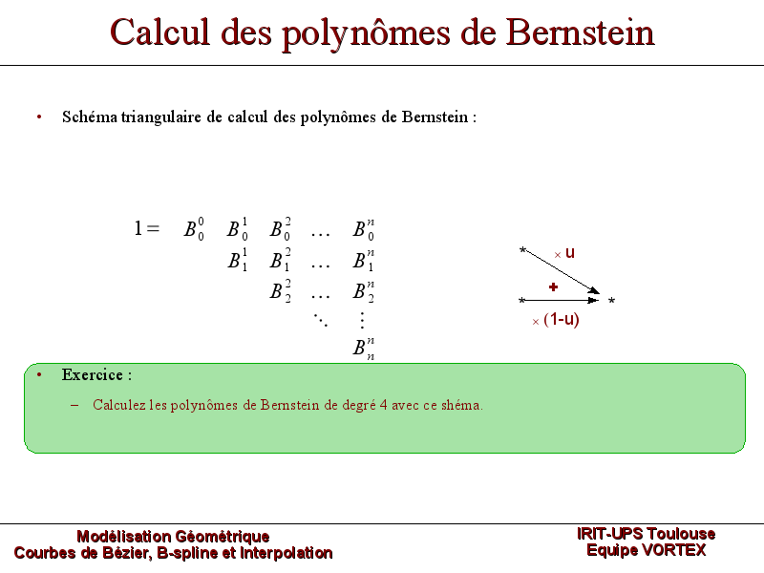

Slide 46
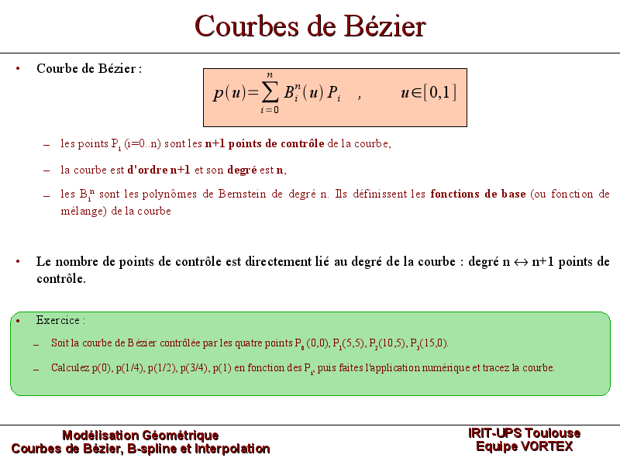

Slide 47
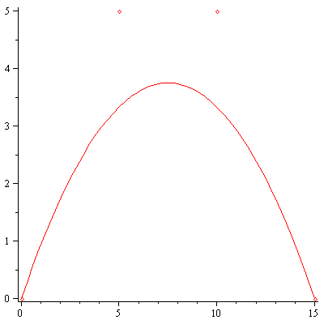
Tracé d'une courbe de Bézier
> restart;
> xx:=[0,5,10,15]; yy:=[0,5,5,0];
> PNTS:=plot([seq([xx[i], yy[i]],i=1..4)],style=point): n:=nops(xx)-1;
> bez:=x->evalm(sum(binomial(n,i)*x^i*(1-x)^(n-i)*[xx[i+1],yy[i+1]],i=0..n)): PBEZ:=plot([bez(x)[1],bez(x)[2],x=0..1]);
> plots[display]([PNTS, PBEZ], axes=framed);

Slide 48
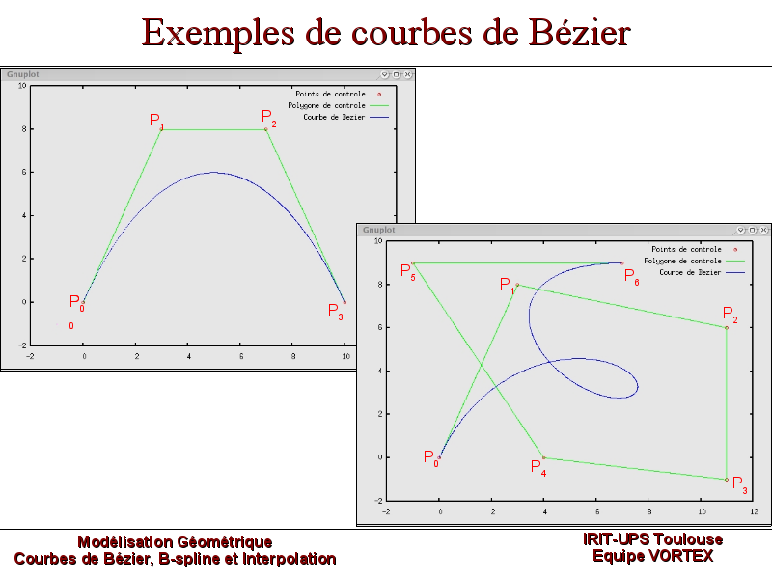

Slide 49
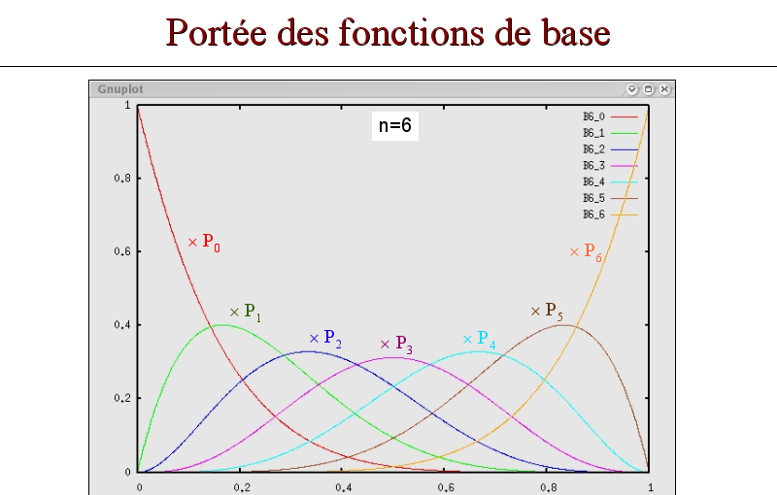

Slide 50
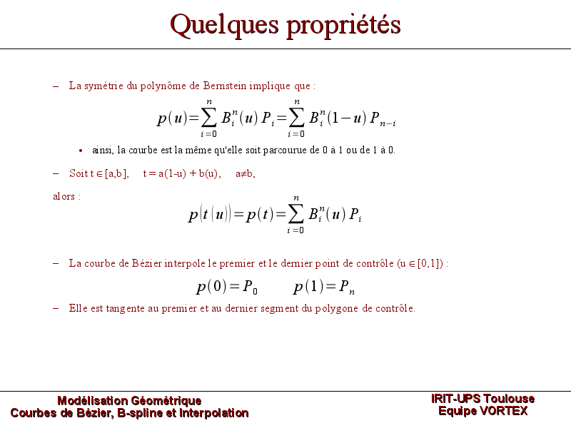

Slide 51
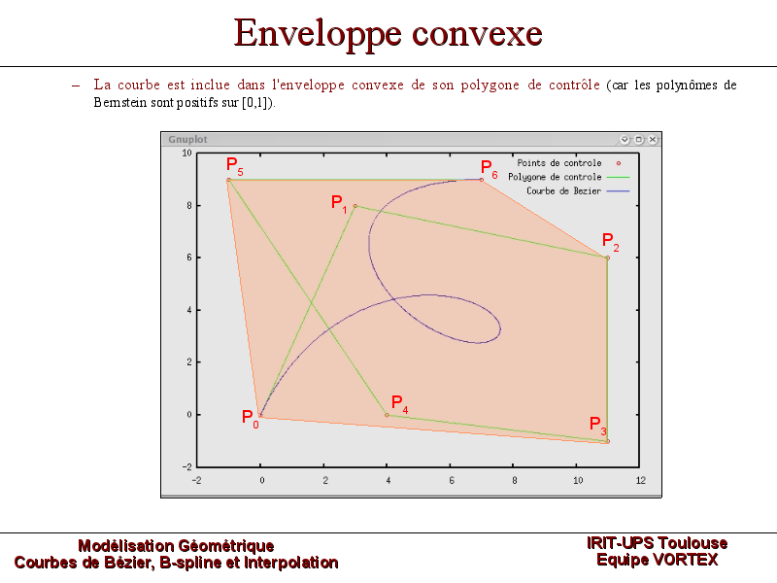
Se rappeler du cas du barycentre d'un ensemble de points (qui sera compris entre ces points).

Slide 52
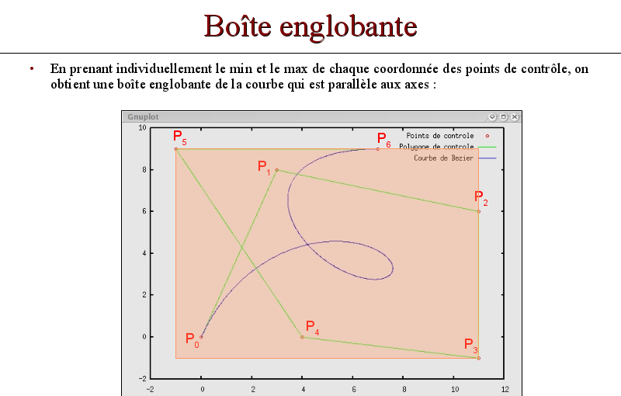

Slide 53
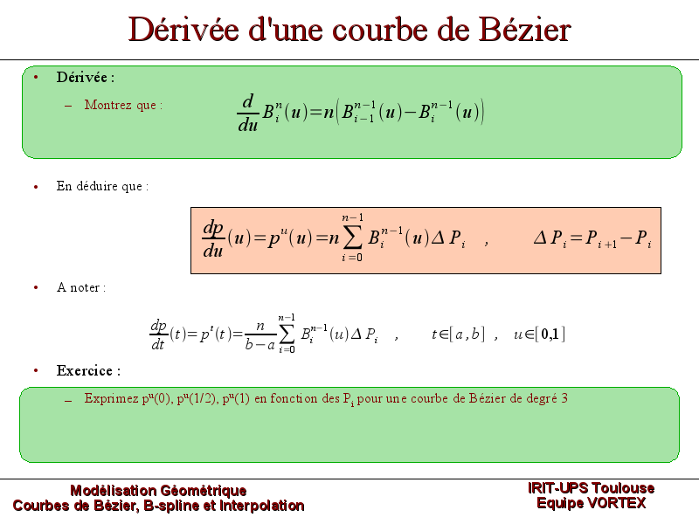

Slide 54
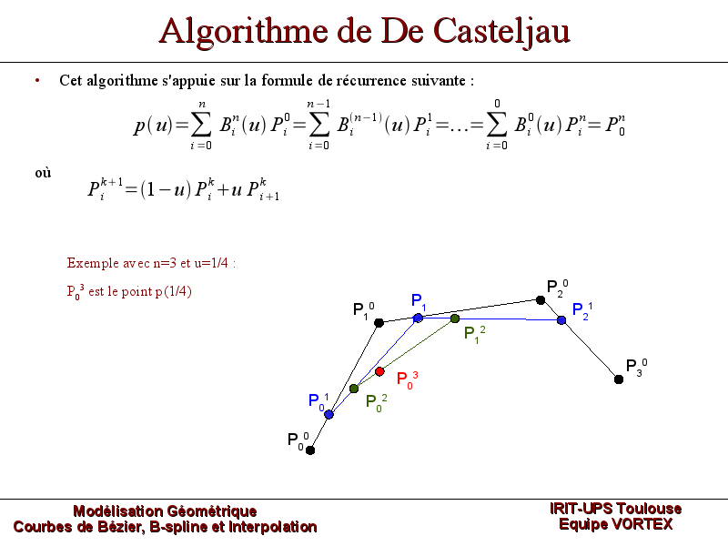

Slide 55
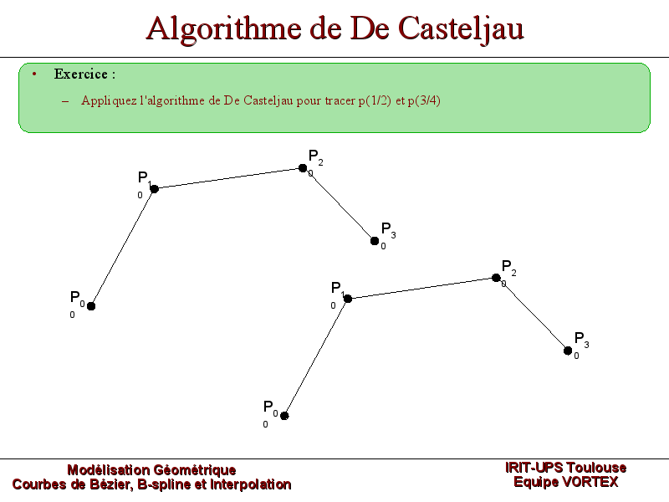

Slide 56
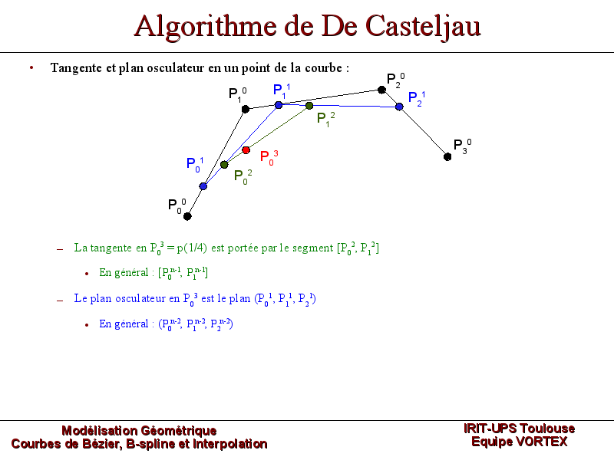

Slide 57
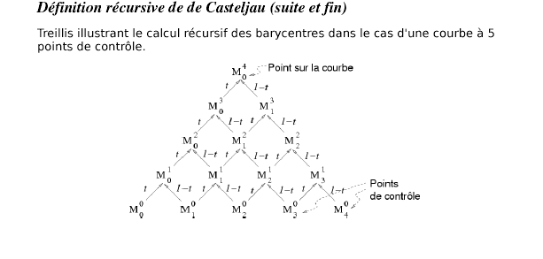
Algorithme de De Casteljau sur n points

Slide 58
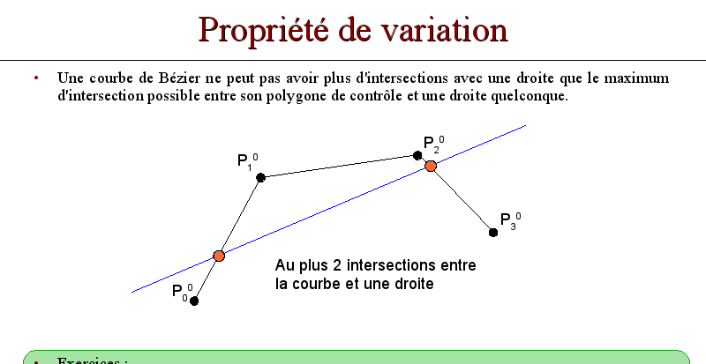

Slide 59
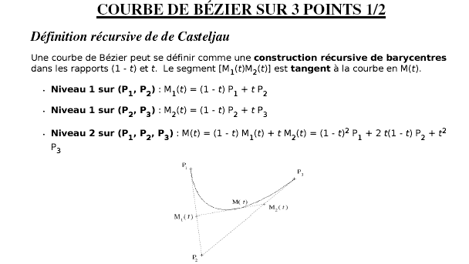

Slide 60
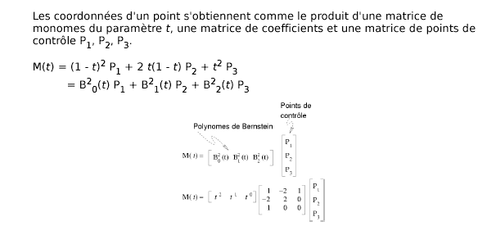
Calcul matriciel avec les polynômes de Bernstein sur 3 points

Slide 61
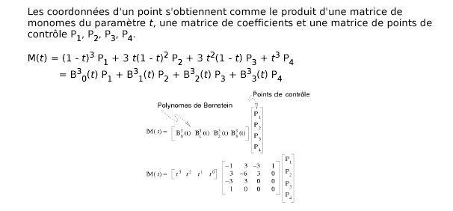
Calcul matriciel avec les polynômes de Bernstein sur 4 points

Slide 62
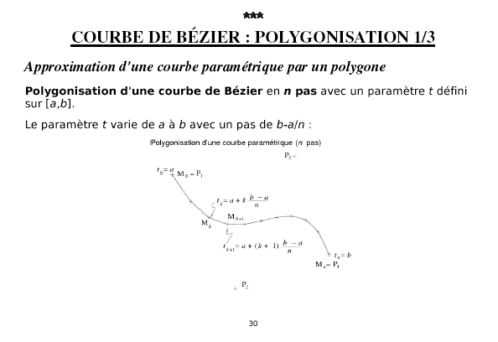

Slide 63
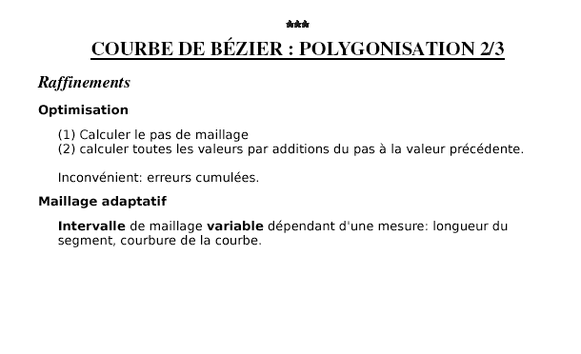

Slide 64
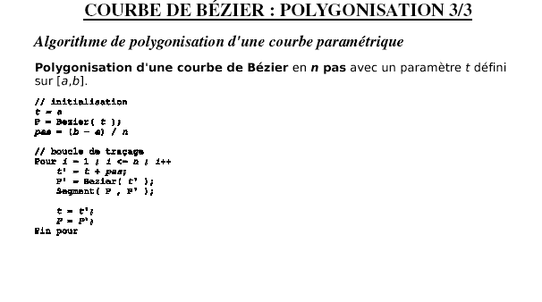

Slide 65
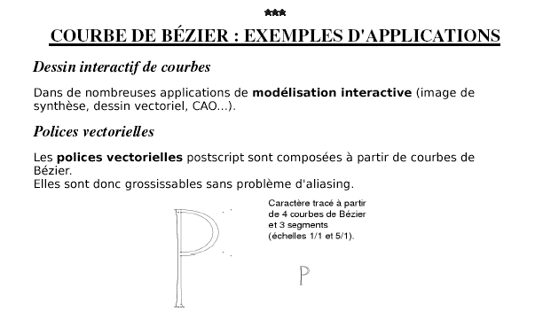

Slide 66
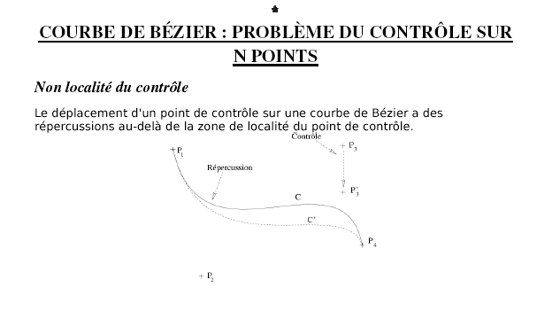

Slide 67
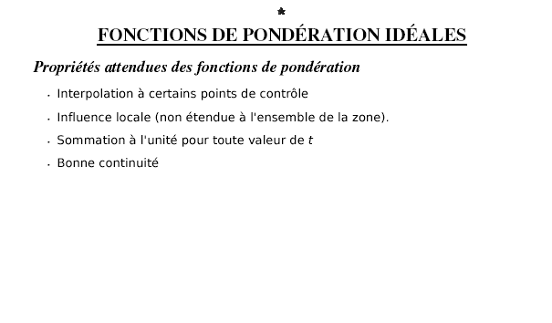

Slide 68
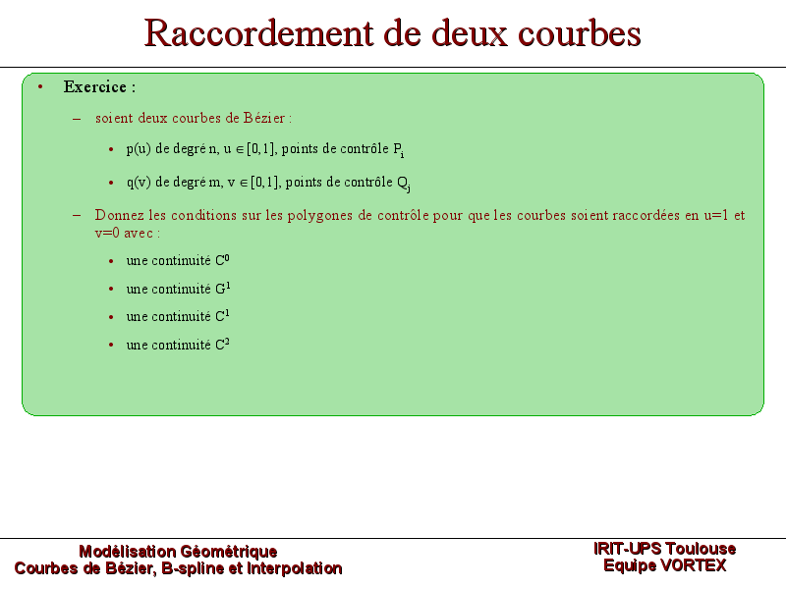
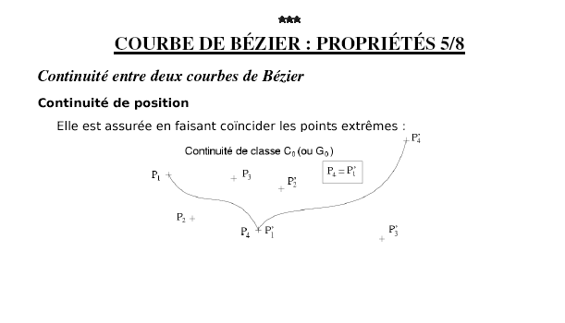

Slide 69
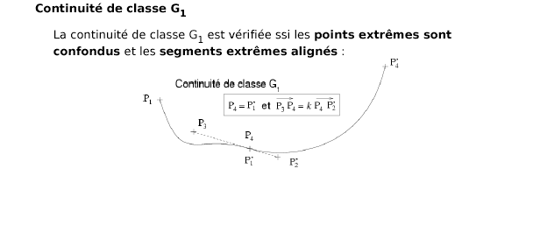

Slide 70
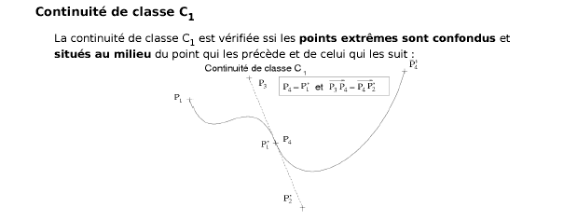

Slide 71
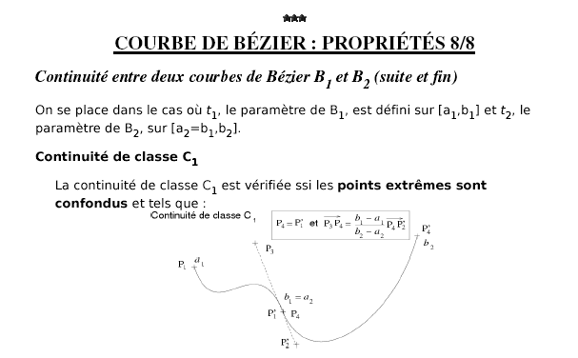

Slide 72
